Slide 1
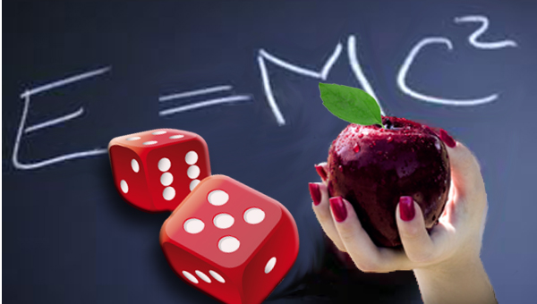
La visione del mondo della Relatività e della Meccanica Quantistica
Settimana 8
Lezione 8.1
John Bell propone un esperimento per verificare la località della realtà
Carlo Cosmelli

Slide 2
Dove eravamo rimasti...
Dall’esperimento concettuale proposto da EPR si era giunti alla conclusione che:
Nell’ipotesi di «realismo locale» e della validità della Relatività Speciale, posso immaginare un esperimento in cui un sistema non è descritto completamente dalla Meccanica Quantistica.
Quindi: o non valgono le ipotesi di partenza, oppure la meccanica quantistica è INCOMPLETA.
Nel 1964 John S. Bell immagina un esperimento ideale per mostrare che nessun modello locale, in cui cioè non posso avere trasmissione immediata di segnali a distanze arbitrarie, può essere in accordo con la meccanica quantistica.
Con la sua proposta Bell non vuole direttamente falsificare o provare la MQ o altre teorie; propone un test per verificare la località dei fenomeni naturali.

Slide 3
La proposta di Bell - 1964
Bell propone un “gedanken experiment”, esperimento ideale, per verificare la località dei fenomeni naturali [Qui ne mostreremo una versione semplificata, ma concettualmente equivalente].
Supponiamo di avere una sorgente luminosa che emette coppie di fotoni (A e B) entangled, interlacciati. Quindi fotoni che, se misurati, forniscono sempre la stessa polarizzazione.
Su questo sistema si fanno dei test di polarizzazione, con una differenza nello «strumento» usato da EPR, non un polarizzatore, ma un cristallo birifrangente.
Qual è la differenza:
Con un polarizzatore ho due possibilità: Il fotone PASSA, oppure NON PASSA [P1 passa, P2 NON passa]. La cosa non è della massima eleganza concettuale: metà dei fotoni «spariscono»!
P2
?
P
P1
Il cristallo fa sempre passare i fotoni, ma gli cambia direzione, il fotone non va mai «perso», solo che l’uscita sarà UP o DOWN.
Up
P2
P1
P
Down

Slide 4
La proposta di Bell – 1964 2
Su questo sistema si fanno dei test di polarizzazione con due cristalli birifrangenti con asse di polarizzazione P1 e P2. Dopo ogni cristallo ci sono due contatori C1 e C2 che misurano se il fotone è UP o DOWN.
L’equivalenza del sistema con i polarizzatori è che:
Con il polarizzatore: il fotone PASSA con il cristallo «clicca» il Down
Con il polarizzatore: il fotone NON PASSA con il cristallo «clicca» l’UP
Up
Up
B
F2
A
C2
F1
C1
P2
S
P1
Down
Down
La differenza con l’esperimento EPR è che Bell cambia le direzioni di polarizzazione dei due polarizzatori uno rispetto all’altro…e calcola cosa succede (meglio: le probabilità di quello che potrebbe succedere).

Slide 5
Che tipo di misure propone Bell
Le misure sono fatte inviando N coppie di fotoni [F1,F2] ai cristalli e contando i fotoni Up e Down. Le possibili misure sono tipicamente tre, con differenti configurazioni dei cristalli, cioè dei relativi angoli dell’asse di riferimento del cristallo rispetto alla verticale
Up
Up
B
A
I contatori ci dicono:
Up=U o Down=D
C2
F2
F1
C1
P2
S
P1
Down
Down
Ho tre casi:
I cristalli hanno la stessa direzione: P1//P2 C1=C2 : [UU , DD]
I cristalli hanno direzioni ortogonali: P1⊥P2 C1 ≠ C2 : [UD, DU]
I cristalli fanno un certo angolo θ (P1,P2) C1 e C2 ?

Slide 6
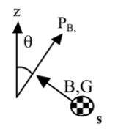
Misura n° 1
B e G sono i due fotoni; s è la sorgente dei fotoni; z è un asse di riferimento (il laboratorio); P_{B,G} è la direzione dell’asse dei cristalli che misurano rispettivamente il fotone B e il fotone G; θ è l’angolo fatto da ogni cristallo con la direzione di riferimento z
Caso 1:
Si misura la Polarizzazione P(θ) per un singolo fotone B o G
P(θ): per qualunque angolo θ ho il 50% di probabilità di avere U o D. Una sequenza tipica sarà:
UUDUDUDUDDUDUDDDUUDU
∼ (50% U ; 50% D)

Slide 7
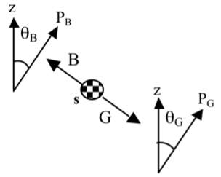
Misura n° 2
Si può misurare la “Paired Polarization” PP(θ), ossia la Polarizzazione accoppiata
PP(θ): l’angolo è uguale, è la stessa situazione dell’EPR, le sequenze dei risultati U e D sono casuali, ma sono uguali.
PP(θ): θ_{B}=θ_{G}=θ
B : UUDUDUDUDDUDUDDDUUDU
circa 50% U ; 50% D
G : UUDUDUDUDDUDUDDDUUDU
“ “

Slide 8
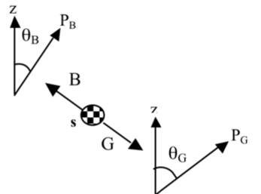
Misura n° 3a
Si può misurare la “Polarization Correlation” , correlazione della Polarizzazione
PC(θ): gli angoli sono diversi, θ = θ_{G} - θ_{B} . Le sequenze saranno diverse, per ogni conteggio ho un Match (M) se il risultato è lo stesso, un Errore (E) se è diverso
(N_{E} =numero di E=5)
B : UUDU DUDU DDUD UDDD UUDU
G : UUDD DUDD DUUD UDDU UDDU
(N fotoni misurati)
(N fotoni misurati)
Match:MMM MMM M MM MMM M MM
(N_{M} = numero di M=15)
ERRORE: E E E E E
(N_{E} =numero di E=5)

Slide 9
Misura n° 3b
Si conta quindi la frequenza dei Match = PC(θ) e quella degli errori E(θ), come il numero di eventi relativi (N_{M} o N_{E}) diviso il numero di eventi(conteggi) totali N
Risultati possibili per alcuni angoli particolari:
θ = 0 PC(0) = 100% = 1 E = 0% = 0 tutti i valori sono uguali
θ = 90⁰ PC(90⁰) = 0% = 0 E = 100% = 1 tutti i valori sono diversi
Per gli angoli fra 0⁰ e 90⁰ E assumerà dei valori intermedi fra 0 e 1: scelgo sperimentalmente l’angolo θ per cui E=1/4 (1 errore ogni 4 fotoni). Si trova che θ=30⁰

Slide 10
Misura n°3c
Misure di θ= θ_{G}- θ_{B}
B G
Allineati con z: θ_{B} = 0; θ_{G} = 0; θ = 0 → PC=1 E=0
G non allineato: θ_{B} = 0; θ_{G} = 30⁰; θ = 30⁰ → PC=3/4 E=1/4
Allineati: θ_{B} = 0; θ_{G} = 0; θ = 0 → PC=1 E=0
G non allineato: θ_{B} = 0; θ_{G} = -30⁰; θ = -30⁰ → PC=3/4 E=1/4
La misura di Bell:
B G
Entrambi non allineati: θ_{B} = 30⁰; θ_{G} = -30⁰; θ = 2⋅30⁰ → PC=? E=?

Slide 11
Il calcolo di Bell
Se vale la località allora ruotare uno dei due cristalli non può influire sul risultato dell’altro perché le misure sono praticamente istantanee e non ci può essere una influenza istantanea a distanza (località).
Quindi i risultati della misura dei due contatori sono eventi casuali indipendenti, la cui probabilità di accadimento congiunto è semplicemente la somma delle due probabilità singole.
Quindi gli “Errori” (come i Match) totali devono essere la somma degli Errori misurati da ogni singolo [cristallo + contatore].
Quindi E(θ=60⁰) = 2 ⋅ E(θ=30⁰)= 2⋅ 1/4 = 2/4 = ½ = 50%

Slide 12
La disuguaglianza di Bell, la previsione della MQ
Tuttavia, nella sequenza, potrebbero esserci due errori nella stessa posizione, che darebbero un risultato giusto.
Sequenza “giusta” : UUDU DUDU DDUD
B : UDDU DUDD DDDD
(3 errori nella sequenza B)
G : UUDD DUDD DUUD
(3 errori nella sequenza G)
Errori fra B e G: E E EE
(4 errori totali < 3+3)
Il numero degli errori totali sarà minore o uguale a quello del massimo teorico (½)
La disuguaglianza di Bell: E (località|60⁰) ≤ ½ = 0,5
La Meccanica Quantistica prevede: E (QM, teoria|60⁰) = sin²θ = 0,75
Bell trova che:
1. Se la realtà è locale devo avere un certo risultato [E(60⁰) ≤ 50%]
2. La MQ deve dare E(60⁰)= 75%, quindi NON PUO’ essere locale.

Slide 13
La misura con un angolo θ fra i cristalli
I cristalli fanno un certo angolo θ (P1,P2) C1 e C2 ?
Qual è il punto: se l’angolo è «0», i contatori danno sempre lo stesso risultato.
Se l’angolo è 90⁰ i contatori danno sempre un risultato differente.
Se l’angolo è intermedio…qualche volta saranno in accordo, qualche volta no.
Bell calcola la Probabilità dei casi in cui, per ogni angolo θ, ho una risposta differente per i due contatori, cioè ho un ERRORE, senza fare nessuna ipotesi su alcuna teoria fisica, ipotizzando solo la definizione di probabilità.
Probabilità (teorica): $P\left(E\right)= \frac{N_{E}}{N_{T}}$
Bell calcola che la Probabilità dei avere degli «Errori», per un angolo di 60⁰, che sarà:
P[C1≠C2; E; θ= 60⁰) ≤ ½ = 0,5 = 50%
Il calcolo non è semplicissimo…il fatto che la probabilità sia «minore» di un certo numero viene perché bisogna considerare i casi in cui entrambi i contatori daranno un risultato «sbagliato» rispetto alla direzione di riferimento.

Slide 14
La misura (ipotetica) di Bell
Come si può fare l’esperimento? Misurando la «frequenza» per tanti eventi:
Frequenza (sperimentale) $f\left(E\right)=\frac{N_{E}\left(misurati\right)}{N_{T}\left(eventi totali\right)}$ se N_{T} è grande f(E)=P(E)
Esempio di come potrebbe essere una sequenza tipica, facendo N= 16 prove:
C1: UUDU DUDU DDUD UUDU
C2: UUDD DUDD UDDU UDDU Gli Errori sono 5….la frequenza degli Errori è: . $f\left(E\right)=\frac{N_{E}}{N_{T}}=\frac{5}{16}=0,31=31\%$
Cosa trova Bell (il calcolo):
La disuguaglianza di Bell: E (località|60⁰) ≤ ½ = 0,5 = 50%
La Meccanica Quantistica prevede: E (QM, teoria|60⁰) = sin²θ = 0,75 = 75%
Quindi Bell trova che:
1. Se la realtà è locale devo avere un certo risultato [E(60⁰ ≤ 50%]
2. La MQ in ogni caso deve dare E= 75%, quindi NON PUO’ essere locale.

Slide 15
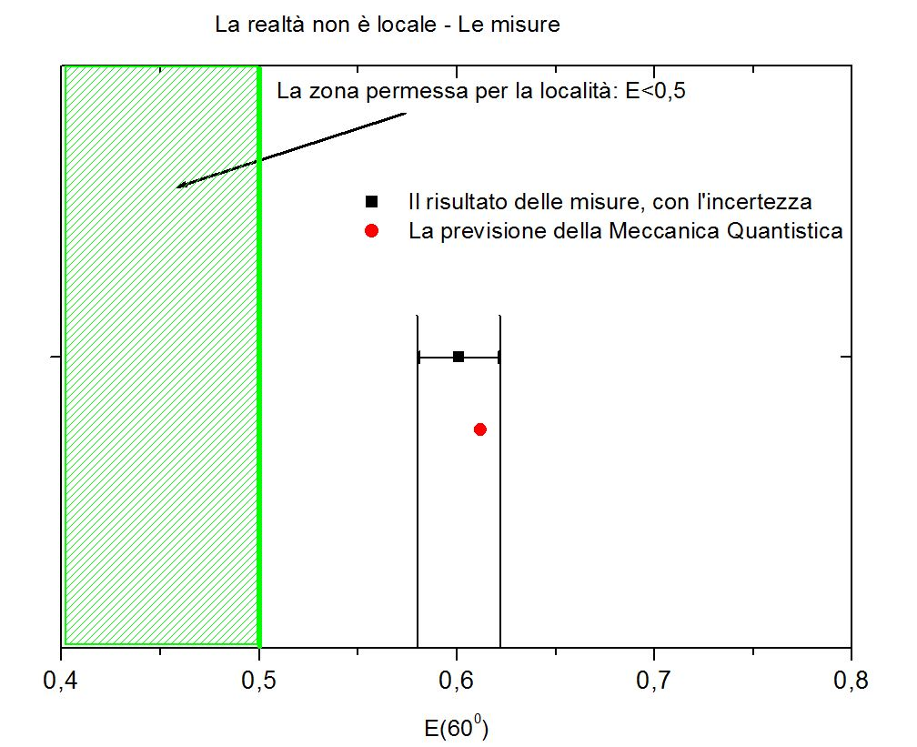
Verifiche sperimentali - 1982
Le misure, vengono fatte nel 1982 da A. Aspect, utilizzando un apparato sperimentale particolare, in cui gli assi di polarizzazione venivano ruotati DOPO che i fotoni erano stati emessi…mentre stavano in volo. Si eliminavano così eventuali spiegazioni di un mondo «olistico»
L’ipotesi di località: E ≤ 0,5
Il risultato sperimentale: E = 0,601 ± 0,020
La previsione della MQ: E = 0,612
Un grafico:
Nota:
Le misure ed i calcoli sono state eseguite per contatori che avevano un’efficienza e < 1, quindi i valori delle probabilità aspettate sono diversi da quelli dell’articolo originale di Bell. Dato che l’efficienza di misura è molto bassa, i puristi non ritengono queste misure una prova definitiva dell’ipotesi di non località.

Slide 16
Conclusioni
Conclusione 1. L’ipotesi di località è falsificata, la realtà è (può essere) non locale. Possono esistere interazioni non-locali
Conclusione 2. Il risultato sperimentale è quello previsto dalla meccanica quantistica, che quindi non è locale. L’argomentazione di EPR era giusta, ma non la conclusione: questo perché l’ipotesi di partenza non era vera. Non è la MQ ad essere incompleta, è l’ipotesi di località a dover essere cambiata.
Commento: Ma allora è possibile che dei segnali viaggino a velocità maggiore della luce? NO. La teoria della relatività è corretta.
Ciò che viaggia non è un segnale, infatti le sequenze di Up e Down che misuro da ogni parte sono sempre sequenza casuali di Up e Down con il 50% di probabilità. Non posso usarle per trasmettere alcuna informazione.
Ciò che viaggia è la CORRELAZIONE fra i due fotoni, l’interazione non-locale esiste ed è: unmediated, unmitigated, and immediate, cioè:
Non mediata // non mitigata (non decresce con la distanza) // immediata
Questo è quanto, anche se può non piacere.

Slide 17
La visione del mondo della Relatività e della Meccanica Quantistica
Settimana 8
Lezione 8.2
La realtà, talvolta, non è locale
Carlo Cosmelli

Slide 18
La misura (ipotetica) di Bell
Up
Up
B
F2
A
C2
F1
C1
P2
S
P1
Down
Down
Come sono scelti gli assi dei due cristalli: θ(P1,P2) = 60⁰
P2
θ
P1
Cosa prevede Bell:
La disuguaglianza di Bell: E (località|60⁰) ≤ ½ = 0,5 = 50%
La Meccanica Quantistica prevede: E (QM, teoria|60⁰) = sin²θ = 0,75 = 75%
Quindi Bell trova che:
1. Se la realtà è locale devo avere un certo risultato [E(60⁰ ≤ 50%]
2. La MQ in ogni caso deve dare E= 75%, quindi NON PUO’ essere locale.

Slide 19
Verifiche sperimentali - 1982
Le misure, vengono fatte nel 1982 da A. Aspect, utilizzando un apparato sperimentale particolare, in cui gli assi di polarizzazione venivano ruotati DOPO che i fotoni erano stati emessi…mentre stavano in volo. Si eliminavano così eventuali spiegazioni di un mondo «olistico». Non solo, ma la scelta dell’angolo di come ruotare gli assi veniva fatta automaticamente da un generatore di numeri casuali.
L’ipotesi di località: E ≤ 0,5
Il risultato sperimentale: E = 0,601 ± 0,020
La previsione della MQ: E = 0,612
Nota:
Le misure ed i calcoli sono state eseguite per contatori che avevano un’efficienza e < 1, quindi i valori delle probabilità aspettate sono diversi da quelli dell’articolo originale di Bell. Dato che l’efficienza di misura è molto bassa, i puristi non ritengono queste misure una prova definitiva dell’ipotesi di non località.

Slide 20
Conclusioni - 1
Conclusione 1. L’ipotesi di località è falsificata, la realtà è (può essere) non locale. Possono esistere interazioni non-locali, cioè con uan correlazione immediata anche a grandi distanze, MA SOLO PER SISTEMI QUANTISTICI ENTANGLED (INTERLACCIATI).
Conclusione 2. Il risultato sperimentale è quello previsto dalla meccanica quantistica, che quindi non è locale.
L’argomentazione di EPR era giusta, ma non la conclusione: questo perché l’ipotesi di partenza non era vera.
Non è la MQ ad essere incompleta, è l’ipotesi di località che non è corretta.

Slide 21
Conclusioni - 2
Fraintendimenti 1: Ma allora è possibile che dei segnali viaggino a velocità maggiore della luce? NO. La teoria della relatività è corretta.
Ciò che viaggia non è un segnale, infatti le sequenze di Up e Down che misuro da ogni parte sono sempre sequenza casuali di Up e Down con il 50% di probabilità. Non posso usarle per trasmettere alcuna informazione.
Esempio:
Sequenza di B, se A è stato misurato, quindi con la correlazione non-locale.
UUDU DDUU DUDU DDUD UDDU DUDU : 12U - 12D 50% - 50%
Sequenza di B, se fosse un fotone singolo…
DDUU UUDU DDUD DUDU DUDU UDDU : 12U – 12D 50% - 50%
Ciò che si trasmette è la CORRELAZIONE fra i due fotoni, l’interazione non-locale esiste ed è: unmediated, unmitigated, and immediate, cioè:
Non mediata // non mitigata (non decresce con la distanza) // immediata

Slide 22
Conclusioni - 3
Fraintendimenti 2: Ma allora siamo tutti «collegati» per sempre? Il mondo è tutto collegato? E’ vero che posso fare delle teorie «olistiche» del mondo?
NO! Perché?
Il fenomeno della non-località avviene SOLO se ho dei sistemi entangled (interlacciati quantisticamente).
Qualunque sistema entangled, appena incontra un “oggetto” esterno che interagisce con la “proprietà” che era interlacciata (nel caso dei fotoni era la polarizzazione), subisce il collasso della funzione d’onda…e cessa di essere correlato al “compagno”.
Da quel momento in poi i due fotoni non saranno più correlati, . ma si comporteranno come due fotoni liberi, indipendenti, senza . nessun legame.

Slide 23
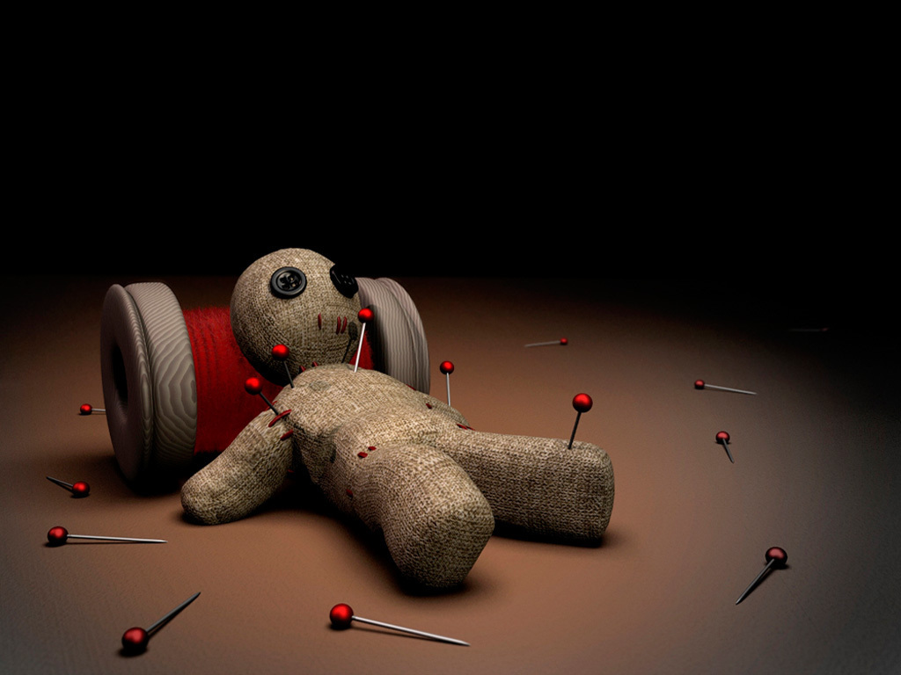
Conclusioni - 3
3) E noi? I corpi macroscopici (noi, i gatti…), non possono risultare entangled, l’alta temperatura e il fatto che siamo fatti di miliardi di miliardi di miliardi particelle impedisce che si possano avere sistemi “grandi” interlacciati.
Così come non è possibile che io passi attraverso il muro per effetto tunnel.
Non pensate di poter utilizzare la non-località per fare il Voodoo a chi vi è antipatico…non è possibile!
La non-località può essere utilizzata per fare qualcosa (di utile)?
SI!

Slide 24
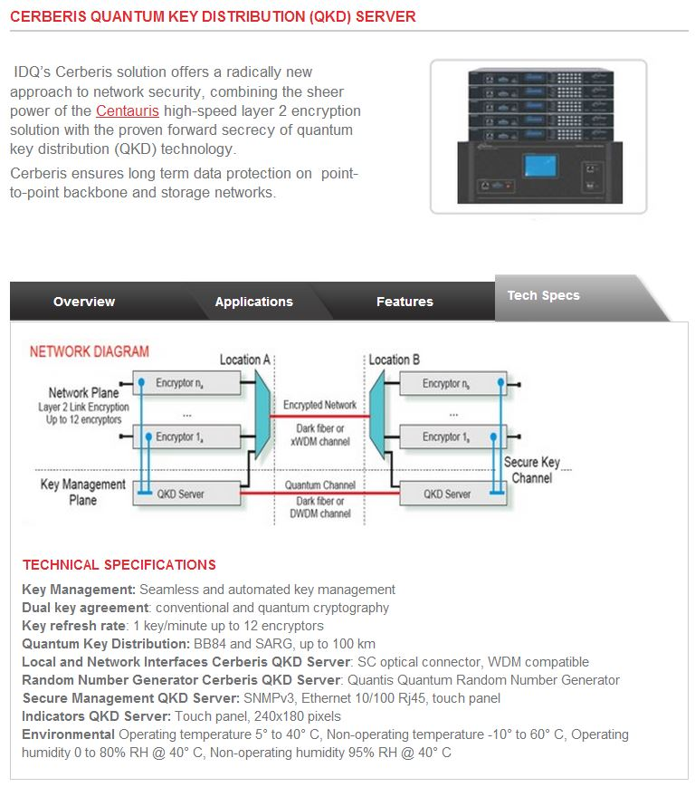
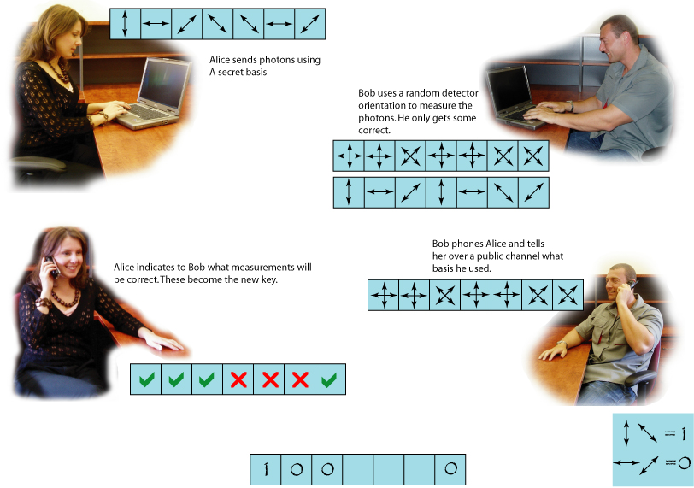
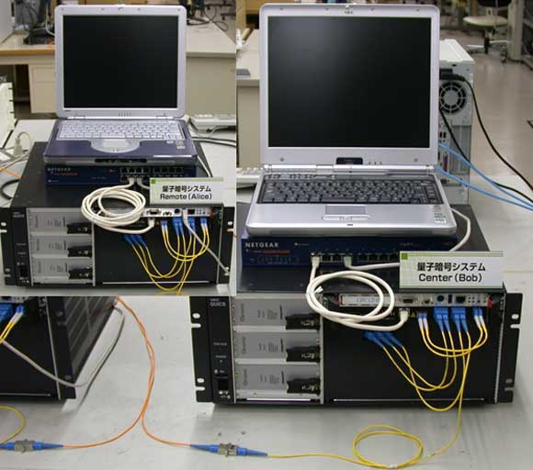
La non-località nel mondo – Cosa esiste
La non-località, cioè la correlazione di fotoni interlacciati, può essere utilizzata per trasmettere messaggi criptati sicuri.
Infatti un eventuale «osservatore» esterno provocherebbe il collasso dello stato quantistico, le correlazioni andrebbero perse, e chi doveva ricevere il messaggio se ne accorgerebbe…
Viene utilizzato per transazioni sicure, il segnale viaggia con la fibra ottica dei segnali telefonici ad alta velocità e può essere trasmesso a un centinaio di chilometri (per ora).
QC by NEC
A cosa serve un codice sicuro?
Transazioni finanziarie – Carte di credito – banche…
Trasmissione di dati di votazioni – voto elettronico
Trasmissione di dati personali, medici, legali, sensibili.
Trasmissione di codici di soccorso per emergenze…

Slide 25
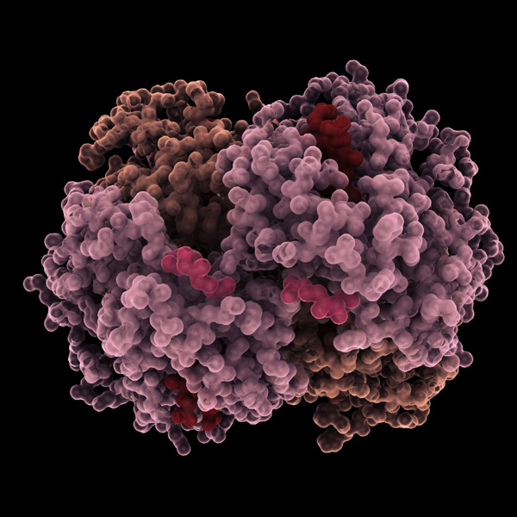
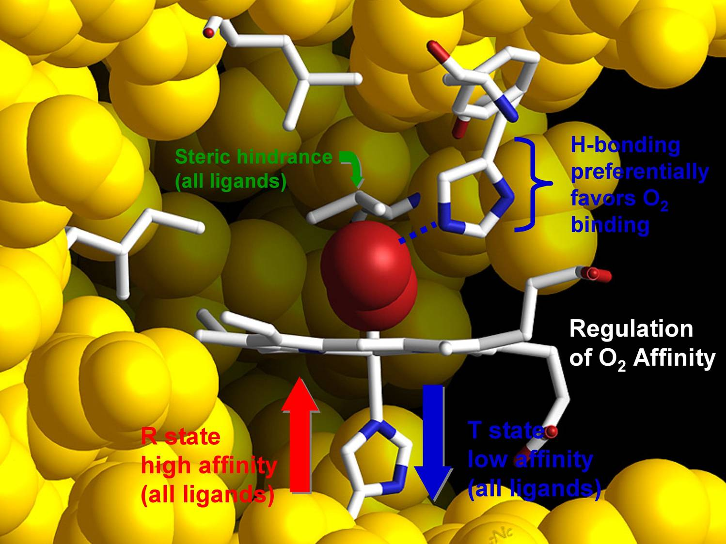
La non-località nel mondo – Cosa ancora non esiste
La maggior parte dei grandi problemi di calcolo si hanno non perché gli scienziati non sanno fare i calcoli, o risolvere le equazioni del sistema, ma perché NON C’E’ IL TEMPO PER FARE I CALCOLI. Ma un calcolatore quantistico li potrebbe fare in un tempo ragionevole.
Sono i cosiddetti problemi a complessità esponenziale, vediamone uno semplice semplice: la scomposizione i fattori primi di un numero grande…
Numero di bit | Tempo impiegato 1600 WS (1994) | Tempo stimato impiegato (algoritmo quantistico)
129 | 8 mesi | 4 ore
250 | 1 milione di anni | 17 ore
1000 | ${10}^{16}$ miliardi di anni | 12 giorni
Emoglobina (PM 64’000)
Se l’emoglobina avesse un problema nel legare l’ossigeno, e volessi «calcolare» come fare a risolverlo…non avrei il tempo per farlo classicamente! Con un QC sì.

Slide 26
La visione del mondo della Relatività e della Meccanica Quantistica
Settimana 8
Lezione 8.3
Conclusioni
Carlo Cosmelli

Slide 27
Cosa abbiamo visto 1: Relatività Speciale (ristretta) (1905)
La velocità della luce nel vuoto c è costante, per qualunque osservatore.
Le leggi della fisica sono le stesse in tutti i sistemi inerziali.
L’etere non esiste.
Trasformazioni di Coordinate.
Spazio-tempo di Minkowski.
Presente-Passato-Futuro- Altrove.
Contrazione delle Lunghezze.
Dilatazione dei tempi.
«c» è la velocità limite…per i segnali o i corpi.
L’energia di un corpo dipende dalla sua massa: E=mc²

Slide 28
Cosa abbiamo visto 2: Relatività Generale (1915)
La massa inerziale è uguale alla massa gravitazionale: M_{i}= M_{g}
Un’accelerazione costante è equivalente alla forza di gravità,
Sistemi non inerziali sono localmente equivalenti.
Lo spazio-tempo, in presenza di massa (energia) è curvo.
I corpi (con massa o senza massa) si muovono secondo delle geodetiche.
Deflessione della luce in un campo gravitazionale…la luce «cade»
Contrazione radiale delle lunghezze.
Contrazione dei tempi.
Quando una massa è grande, e sta in uno spazio molto piccolo…succedono cose strane.

Slide 29
Cosa abbiamo visto 3: Meccanica Quantistica «ortodossa» (Copenhagen) (1900-1927) + (Bell 1964 – Aspect 1982)
L’energia e.m è scambiata per quanti indivisibili : E = hf
L’energia e.m. è composta di quanti indivisibili, i fotoni.
Le orbite atomiche sono quantizzate.
Ad ogni particella è «associata» un’onda di lunghezza d’onda$λ=h/p$.
Ogni sistema è «completamente» descritto da una funzione d’onda ψ.
La funzione d’onda ψ è un’ampiezza di probabilità.
L’evoluzione nel tempo e nello spazio della funzione d’onda è completamene deterministica [l’equazione di Schrödinger].
Principio di Indeterminazione: per ogni sistema esistono coppie di grandezze che non possiedono contemporaneamente valori determinati.
Vale la sovrapposizione degli stati .
La realtà, per sistemi interlacciati (entangled), non è locale.

Slide 30
Come si sono evolute queste tre teorie?
RS [c] MQ [h] RG [G, c]
La Meccanica Quantistica-Relativistica
1927…..1950
… soluzioni approssimate.
i buchi neri…
QED - QCD
1960……1980
Verso l’unificazione delle forze
?
MS
Il modello Standard

Slide 31
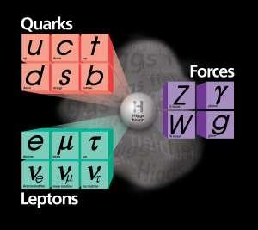
Il modello del nostro mondo, oggi - MS + la Gravità
Il catalogo delle particelle «elementari»…
Il Modello Standard
Con i Quarks ci facciamo i Barioni:
Protoni – Neutroni [3Q]
– Mesoni [2Q]…
I Leptoni sono gli Elettroni, i Muoni e i Tauoni con i rispettivi neutrini.
Le «Forze», o interazioni, sono trasportate dai bosoni:
γ - il fotone – e.m.
g - il gluone – interazione forte
Z, W - interazione debole
H – Higgs – «dà» la massa
Il «gravitone» non è stato visto…

Slide 32
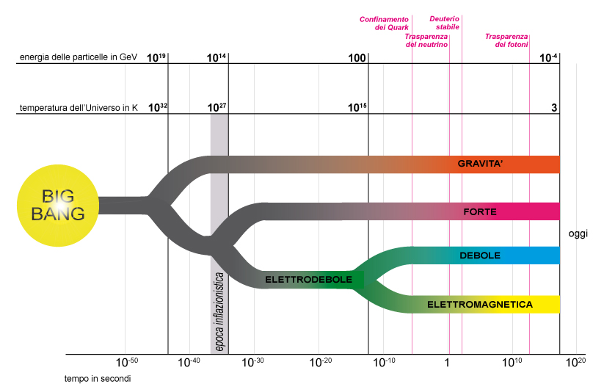
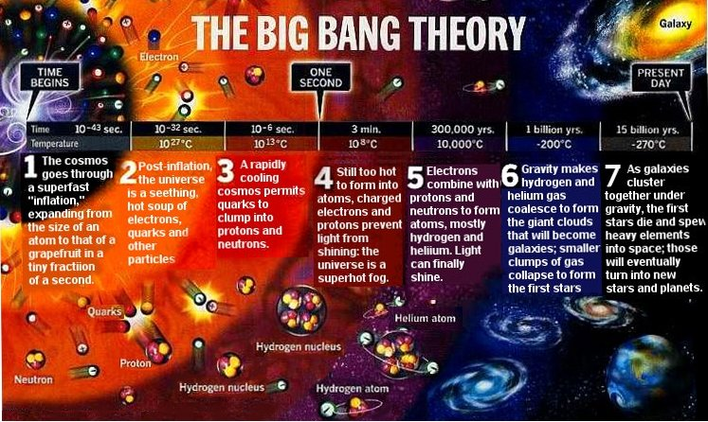
Tutte insieme, ma separate
Il Big Bang – L’evoluzione del nostro Universo

Slide 33
Conclusione
Non può esserci una conclusione.
Abbiamo capito una grossa parte di come funziona il nostro mondo, ma ancora non sappiamo tante, troppe cose.
E continueremo a cercare di capirle, qualche volta scoprendo qualcosa di utile a tutta l’umanità, ma sempre spinti da quello che dice Galileo in «Vita di Galileo» di B. Brecht:
« Io devo sapere»

Slide 34
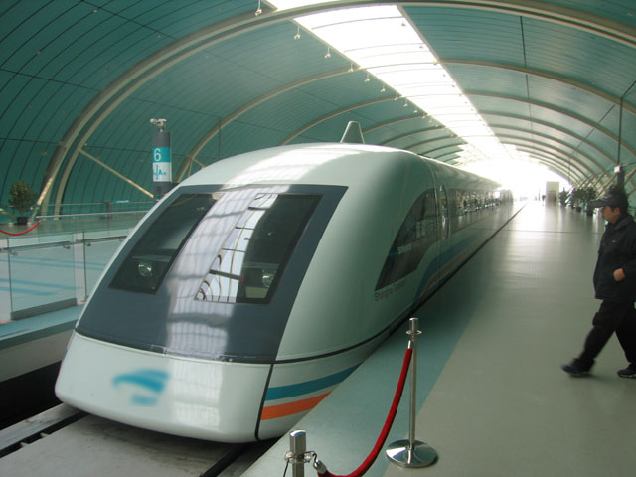
Shanghai - MAGLEV Train (Germany)

Slide 35
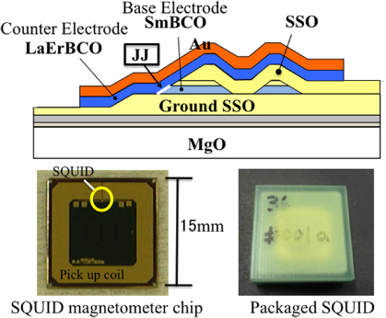
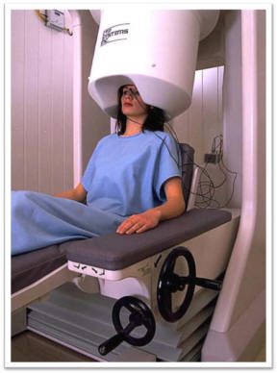
L’effetto tunnel nei superconduttori – 1908, 1956, 1969, 1970, 1980…

Slide 36
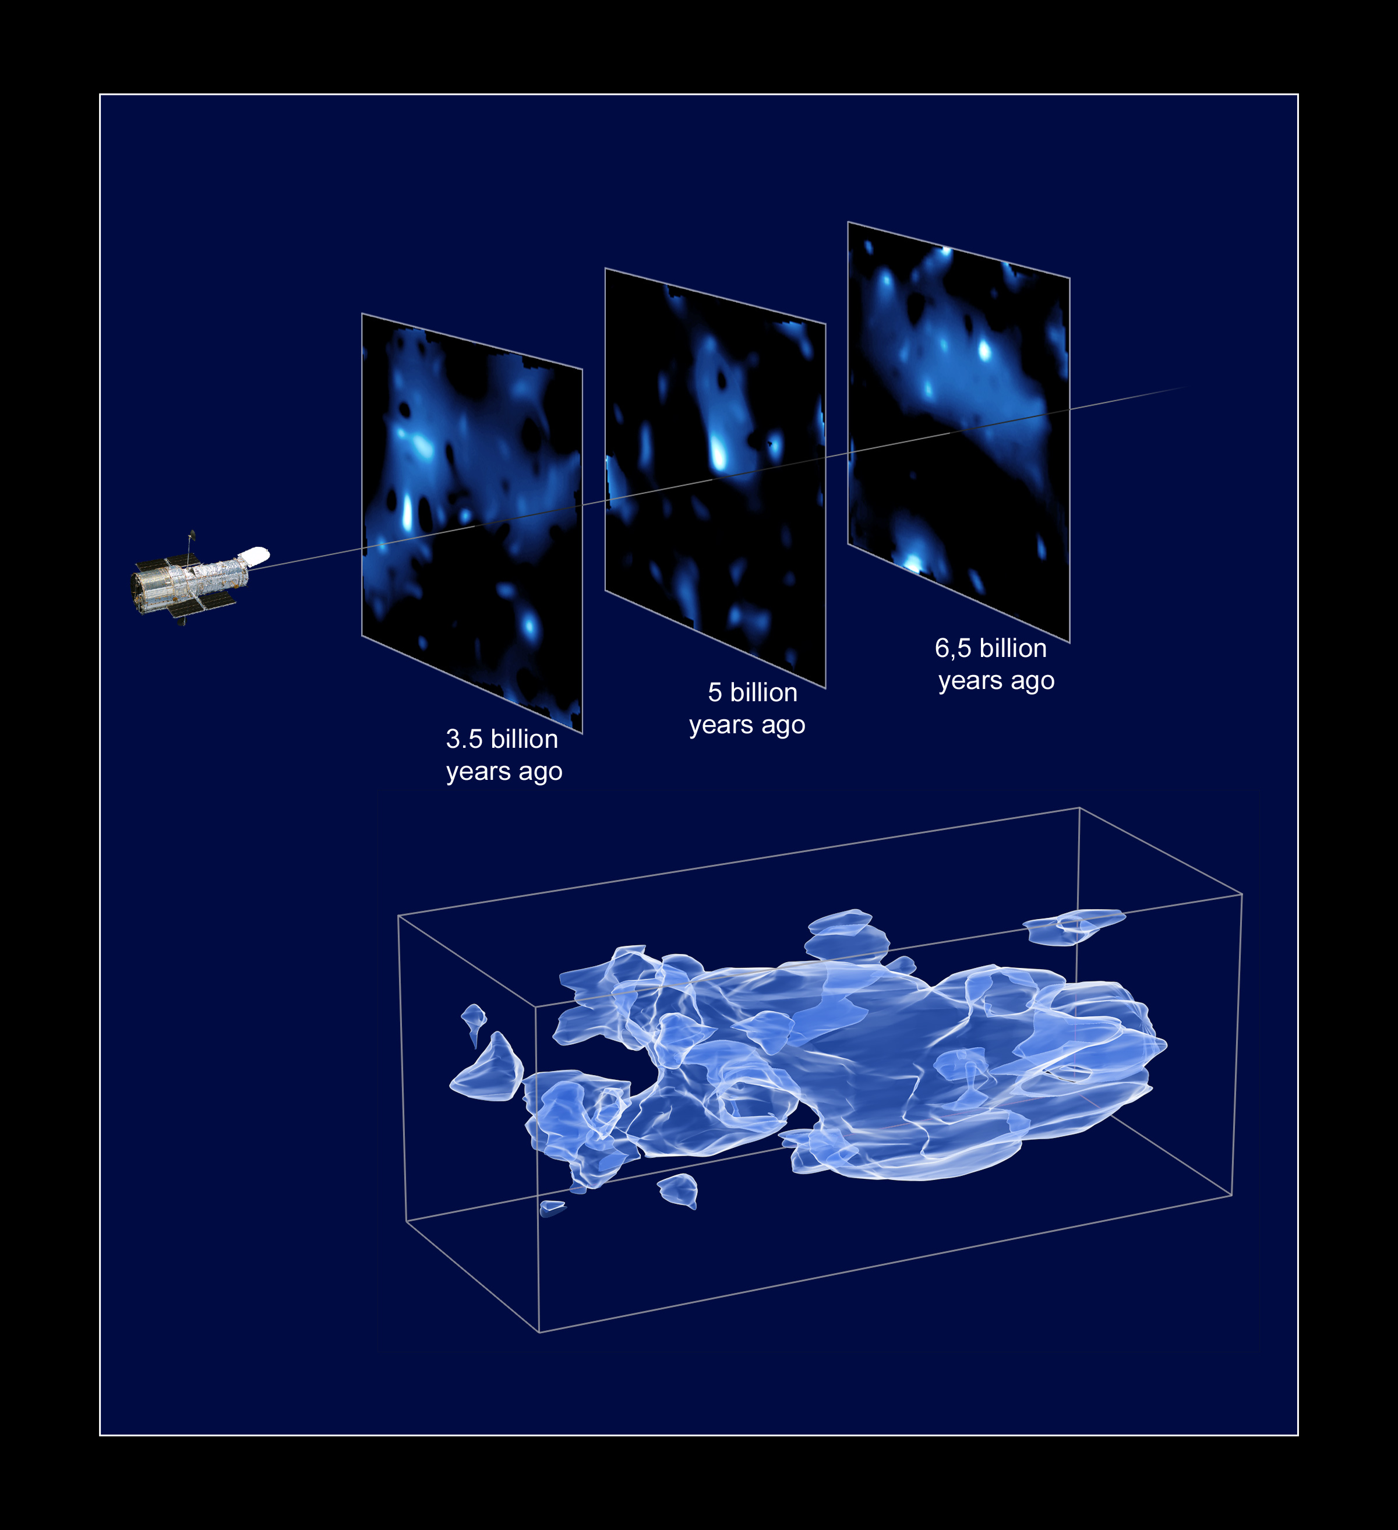
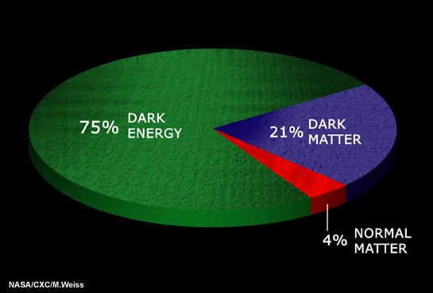
La materia nell’universo

